Slide 1
1.3 静电场的高斯定律
电场通量
高斯定律
高斯定律与库仑定律
高斯定律的应用

Slide 2

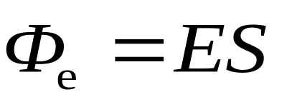



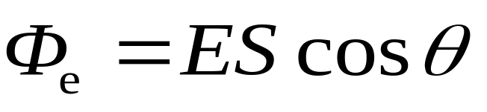

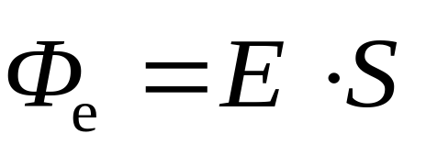
I. 电场通量
电场强度通量
通过电场中某一个面的电场线数叫做通过这个面的电场强度通量.
单位: N.m²/C
均匀电场 ， 垂直平面
均匀电场 ， 与平面夹角

Slide 3
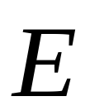
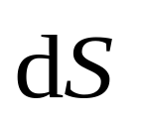
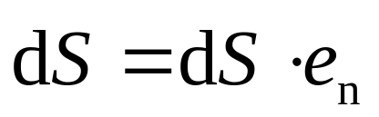

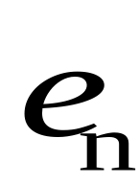
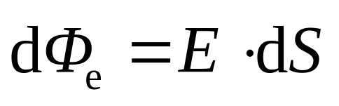
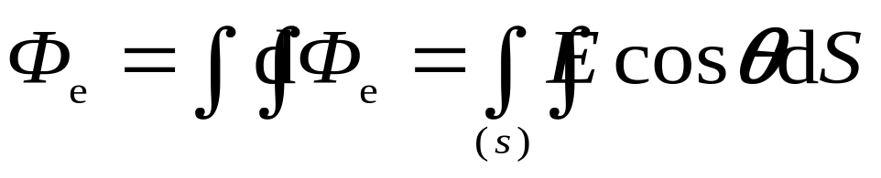
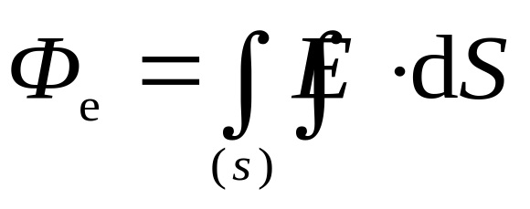
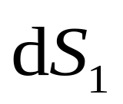



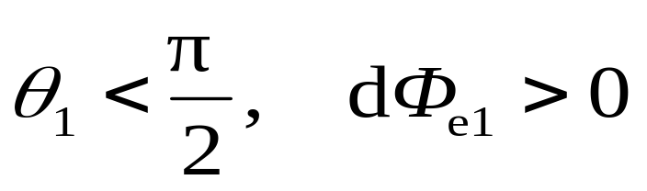
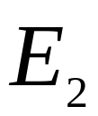


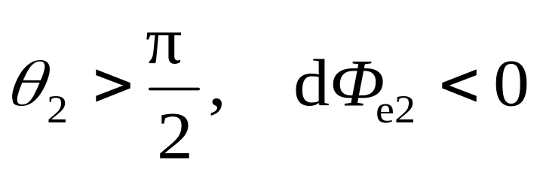
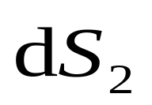
非均匀电场强度电通量
为封闭曲面

Slide 4
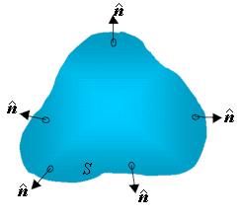
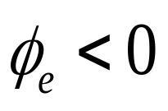
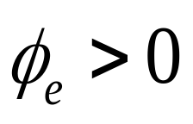
注：（1）对于不闭合的曲面，面上各处法向单位矢量的正向可以任意取这一侧或那一侧。
（2）对于闭合曲面，由于它使整个空间分为内、外两部分，故一般规定自内向外的方向为各处面元法向的正方向，则：
对穿入的电场线，
穿出的电场线，
结论：
通过整个封闭曲面的电通量φ_{e} , 就等于穿出与穿入该封闭曲面的电力线的代数和(净通量)。

Slide 5


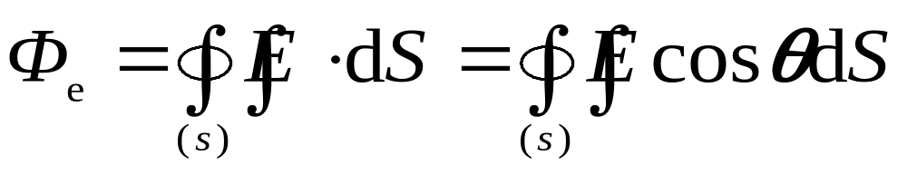


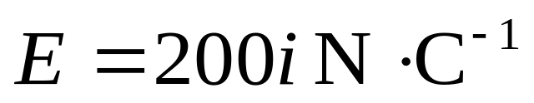


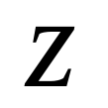
闭合曲面的电场强度通量
例1 如图所示 ，有一
个三棱柱体放置在电场强度
的匀强电
场中 . 求通过此三棱柱体的
电场强度通量 .

Slide 6
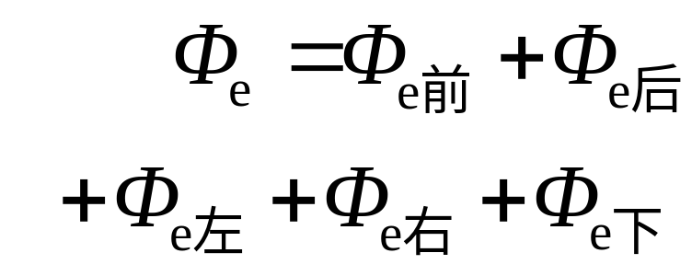
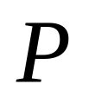
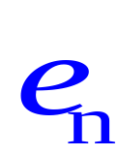
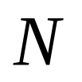

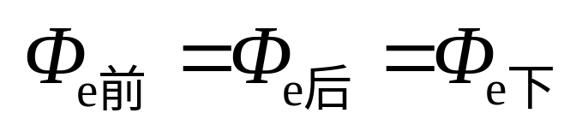

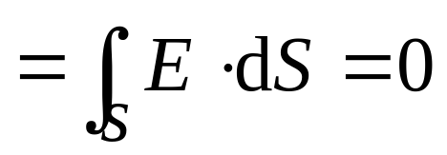


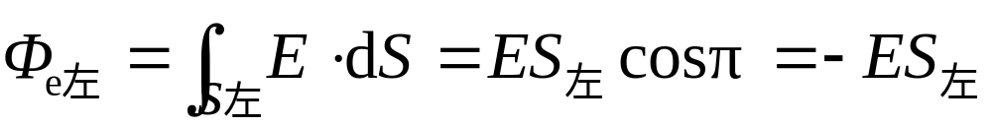
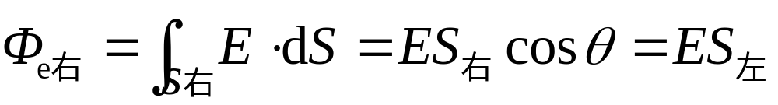
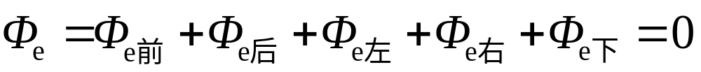
解

Slide 7
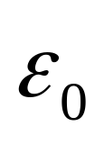
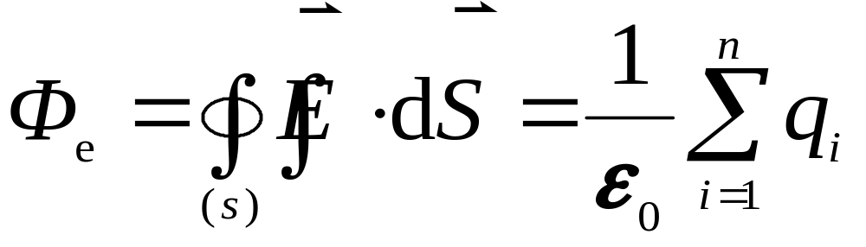
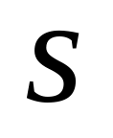
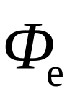
II. 高斯定律
在真空中,通过任一闭合曲面的电场强度通量,等于该曲面所包围的所有电荷的代数和除以 .
（通量与面外电荷无关，闭合曲面称为高斯面）
请思考：1）高斯面上的 与那些电荷有关 ？
2）哪些电荷对闭合曲面 的 有贡献 ？

Slide 8
III. 高斯定律与库仑定律
库仑定律
高斯
定律
高斯定律的导出
电场强度叠加原理
***空间有点电荷q ，求下列情况下穿过曲面的电通量
1) 曲面为以电荷为中心的球面
2) 曲面为包围电荷的任意封闭曲面
3) 曲面为不包围电荷的任意封闭曲面

Slide 9
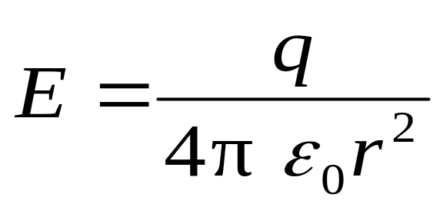


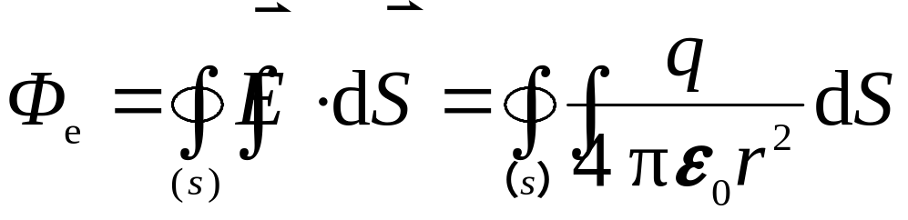
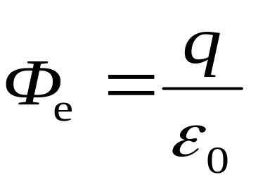
点电荷位于球面中心
+

Slide 10
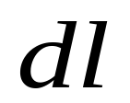

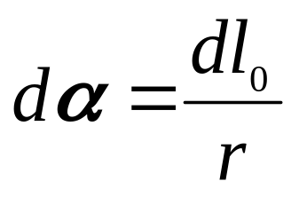
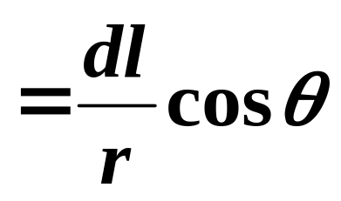
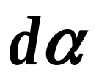
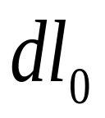

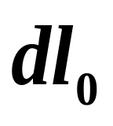
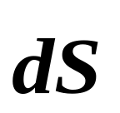
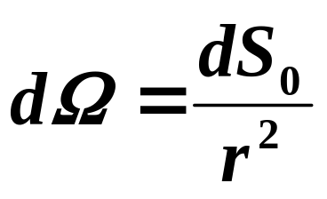
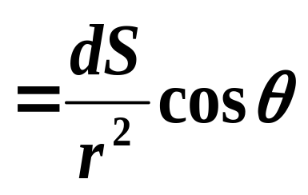

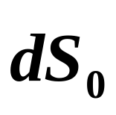
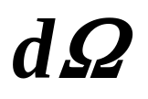
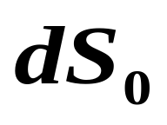
补充：立体角的概念
平面角：由一点发出的两条射线之间的夹角
线段元
对某点所张的平面角
单位：弧度
取
为半径的弧长
立体角:面元dS 对某点所张的立体角,锥体的“顶角”
单位：球面度
取
球半径为 的面元

Slide 11
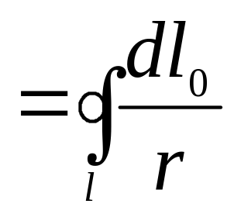












平面闭合曲线对曲线内一点所张的平面角
弧度
计算闭合曲面对面内一点所张的立体角
球面度

Slide 12









点电荷在任意封闭曲面内
+
其中立体角

Slide 13










点电荷在封闭曲面之外

Slide 14












由多个点电荷产生的电场

Slide 15

高斯定律
总 结
1）高斯面上的电场强度为所有内外电荷的总电场强度.
2）高斯面为封闭曲面.
3）穿出高斯面的电场强度通量为正，穿进为负.
4）仅高斯面内的电荷对高斯面的电场强度通量有贡献.
5）静电场是有源场.

Slide 16



















讨论
将 从 移到
*
点 电场强度是否变化？
穿过高斯面 的 有否变化？
在点电荷 和 的静电场中，做如下的三个闭合面 求通过各闭合面的电通量 .

Slide 17

IV. 高斯定律的应用
（用高斯定律求解的静电场必须具有一定的对称性）
其步骤为
对称性分析；
根据对称性选择合适的高斯面；
应用高斯定理计算.
E×﹛面积（部分面积）﹜＝很好算的一个量

Slide 18


高斯定律的应用
在场源电荷
的分布具有某种对称性的情况下
利用高斯定律解
较为方便
常见的电荷分布的对称性：
球对称
柱对称
面对称
球体
球面
点电荷
柱体
柱面
带电线
平板
平面
均匀带电
无限长
无限大

Slide 19









1 无限长均匀带电直线的电场强度
无限长均匀带电直线，单位长度上的电荷，即电荷线密度为 ，求距直线为 处的电场强度.
解
对称性分析：轴对称
选取闭合的柱形高斯面
+
+
+
+
+
+

Slide 20




+
+
+
+
+
+

Slide 21









2 无限大均匀带电平面的电场强度
无限大均匀带电平面，单位面积上的电荷，即电荷面密度为 ，求距平面为 处的电场强度.
解
对称性分析： 垂直平面
选取闭合的柱形高斯面
+ + + + + + + + + +
+ + + + + + + + + +
+ + + + + + + + + +
+ + + + + + + + + +
底面积
+ + + + + + + + + +
+ + + + + + + + + +
+ + + + + + + + + +
+ + + + + + + + + +
+ + + + + + + + + +
+ + + + + + + + + +
+ + + + + + + + + +
+ + + + + + + + + +

Slide 22










Slide 23





讨 论
无限大带电平面
的电场叠加问题

Slide 24



















3 均匀带电球壳的电场强度
一半径为 , 均匀带电 的薄球壳 . 求球壳内外任意点的电场强 度.
+
+
+
+
+
+
+
解（1）
+
+
+
+
+
（2）

